Slide 1
VR特論
ライブラリ紹介～ODE～
２０１０年 １２月１４日
１０３２０１４ 板谷純希

Slide 2
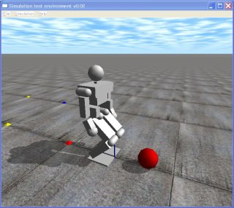
ODE
ODE（ Open Dynamics Engine ）とは
教育や研究に広く使われている物理計算エンジン
特徴
フリー
使いやすい
  ３次元グラフィクス(Open GL)と衝突検出機構が組み込まれている
マルチプラットフォーム
  Windows, Linux, Macでも使用可能
高速
ヒューマノイドシミュレータ
オブジェクトも簡単に生成可能

Slide 3
使用背景
研究テーマ
“自然言語によるロボットのタスクプログラミング”
  ロボットによる言語理解
  ロボットが人間に日本語で命令されて行動する
実験・プログラムのデバッグにシミュレーションを使用

Slide 4
シミュレーションを使う利点
ロボットが１台しかない
ロボットが非常に効果
  失敗時に壊さなくてすむ
実機で行うよりもデバッグ作業の効率が良い

Slide 5
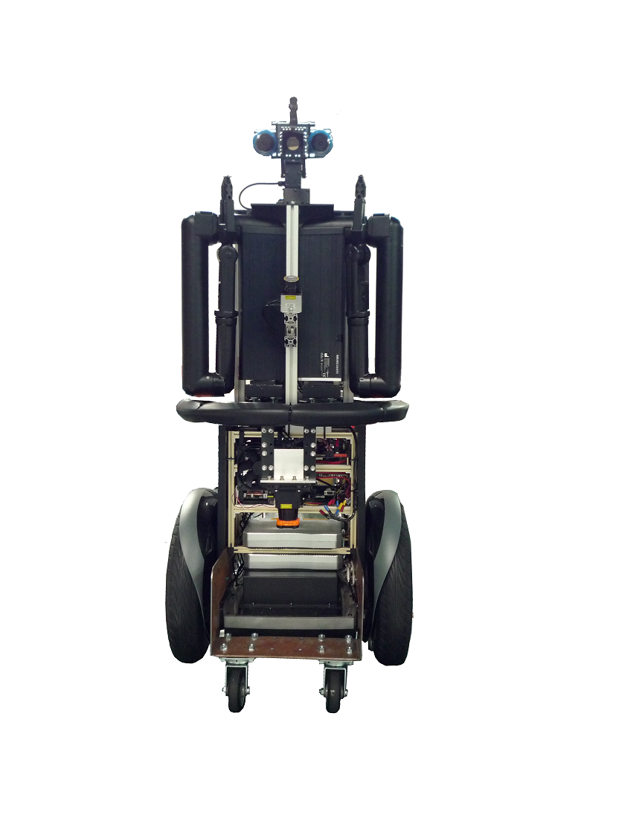
使用ロボット
TOFカメラ・CCDカメラ
６自由度アーム
LRF
Segway

Slide 6
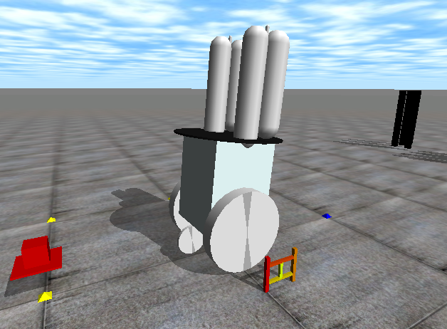
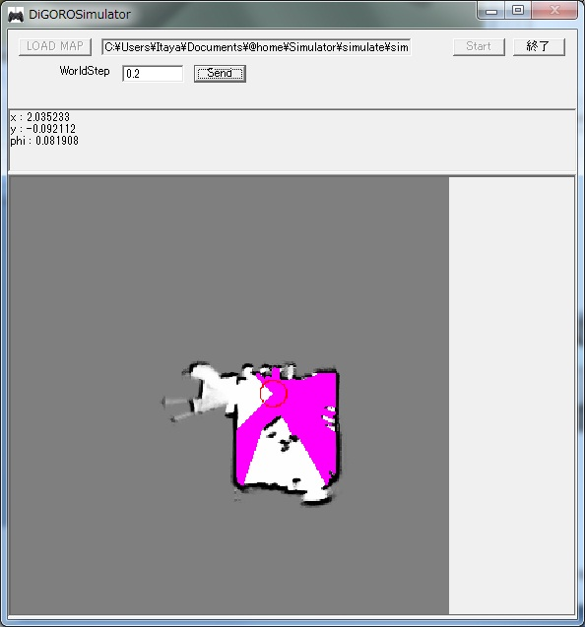
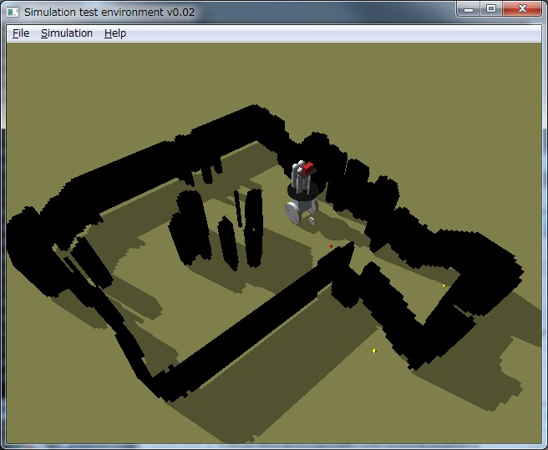
マップの読み込み

Slide 7
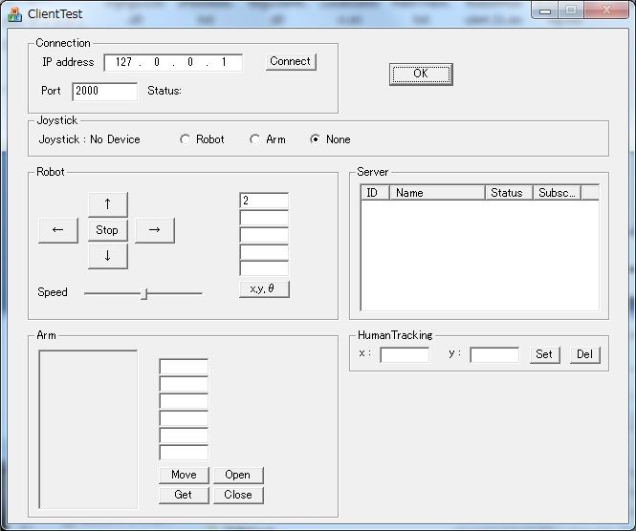
デモ

Slide 8
まとめ
物理計算エンジンODEを用いたシミュレーションの有効性を紹介をした
その機能を実際の動作を交えて紹介した

